Slide 1
数据结构和算法 第12讲
2018.8.29

Slide 2
大纲
树的定义
常见的树
树的遍历
真题解析

Slide 3
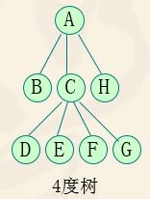
树的定义
定义
1.树（tree):
树是n(n≥0)个结点的有限集T。
当n=0时，T为空树。
当n>0时，
(1)有且仅有一个称为T的根的结点。
(2)当n>1时,余下的结点分为m(m>0)个互不相交的有限集T1,T2,...,Tm ,每个Ti(1≤i≤m)也是一棵树，且称为根的子树。
2.结点的度(degree):
结点的子树数目
3.树的度:
树中各结点的度的最大值
4.n度树:
度为n的树
5.叶子(终端结点):
度为0的结点
6.分枝结点(非终端结点，非叶子):
度不为0的结点
7.双亲(父母，parent)和孩子(儿子，child) :
若结点C是结点P的子树的根，称P是C的双亲，C是P的孩子。

Slide 4
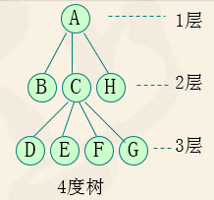
树的定义
定义
8.结点的层(level):
规定树T的根的层为1，其余任一结点的层等于其双亲的层加1。
9.树的深度(depth，高度):
树中各结点的层的最大值。
10.兄弟(sibling):
同一双亲的结点之间互为兄弟。
11.堂兄弟:
同一层号的非兄弟的结点互为堂兄弟。
12.祖先:
从树的根到某结点A的路径上的所有结点（A除外）为结点A的祖先。
13.子孙:
一个结点的所有子树的结点为该结点的子孙。

Slide 5
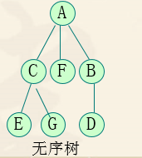
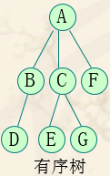
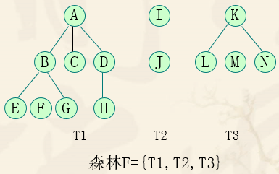
树的定义
定义
14.有序树:
若任一结点的各棵子树，规定从左至右是有次序的，即不能互换位置，则称该树为有序树。
15.无序树:
若任一结点的各棵子树，规定从左至右是无次序的，即能互换位置，则称该树为无序树。
16.森林:
m(m≥0)棵互不相交的树的集合。

Slide 6
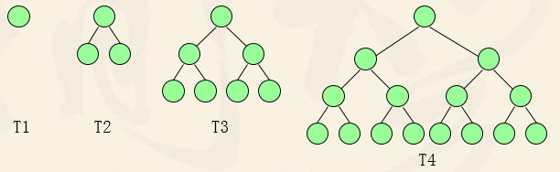
常见的树
满二叉树
深度为k且有2^{k}-1个结点的二叉树。

Slide 7
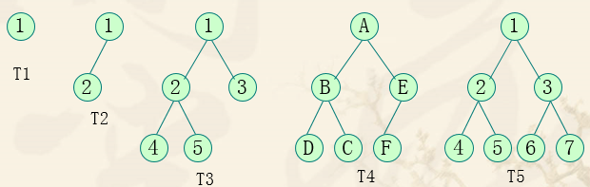
常见的树
完全二叉树
深度为k的有n个结点的二叉树,当且仅当每一个结点，都与同深度的满二叉树中编号从1至n的结点一一对应,称之为完全二叉树。

Slide 8
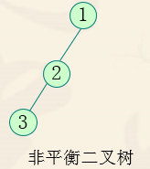
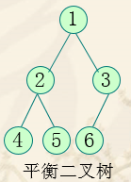
常见的树
平衡二叉树
它是一 棵空树或它的左右两个子树的高度差的绝对值不超过1，并且左右两个子树（延伸到所有非叶子节点）都是一棵平衡二叉树。

Slide 9
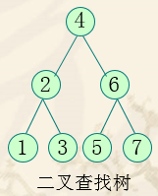
常见的树
二叉查找（搜索、排序）树（Binary Search Tree）
二叉排序树或者是一棵空树，或者是具有下列性质的二叉树：
（1）若左子树不空，则左子树上所有结点的值均小于或等于它的根结点的值；
（2）若右子树不空，则右子树上所有结点的值均大于或等于它的根结点的值；
（3）左、右子树（延伸到所有非叶子节点）也分别为二叉排序树。

Slide 10
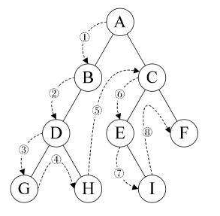
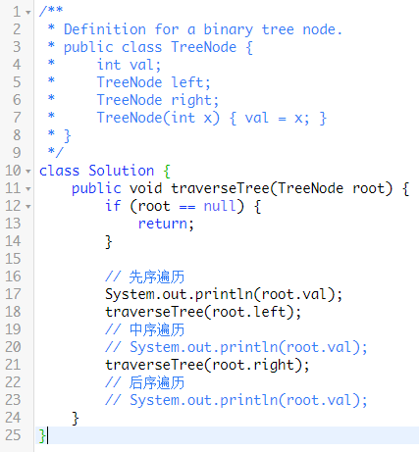
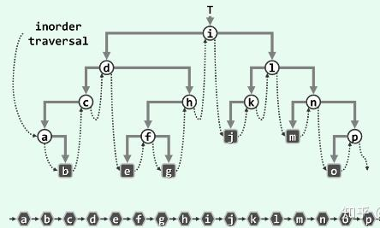
树的遍历
递归写法
先序遍历->
中序遍历->

Slide 11
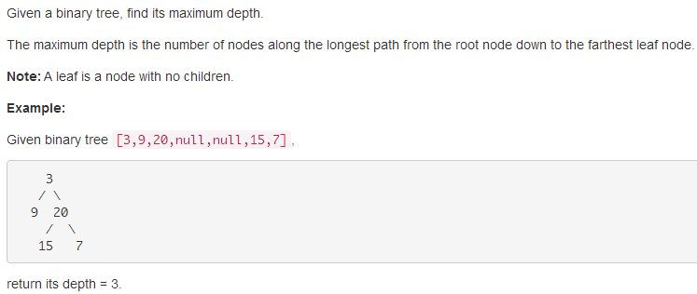
真题解析
104. Maximum Depth of Binary Tree

Slide 12
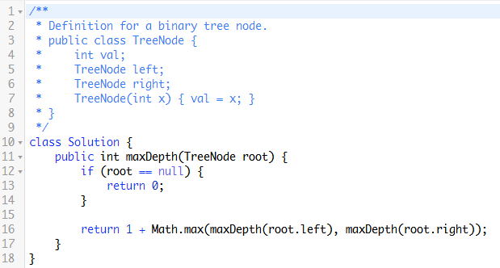
真题解析
104. Maximum Depth of Binary Tree
解法：递归法（时间复杂度O(n)、空间复杂度O(n)）
0 如果root等于null，则返回0
1 返回 1 + Math.max(maxDepth(root.left), maxDepth(root.right))

Slide 13
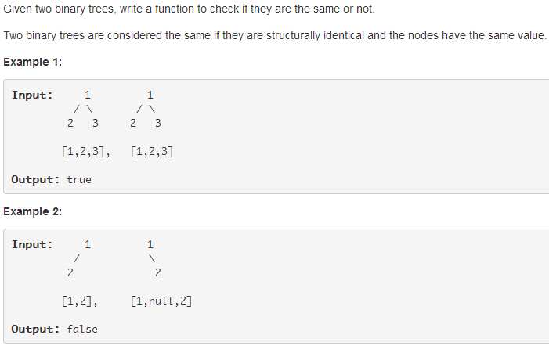
真题解析
100. Same Tree

Slide 14
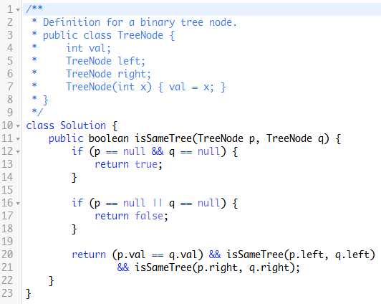
真题解析
100. Same Tree
解法：递归法（时间复杂度O(n)、空间复杂度O(n)）
0 如果p等于null且q等于null，返回true
1 如果p等于null或q等于null，返回false
2 返回(p.val == q.val)且isSameTree(p.left, q.left)且isSameTree(p.right, q.right)

Slide 15
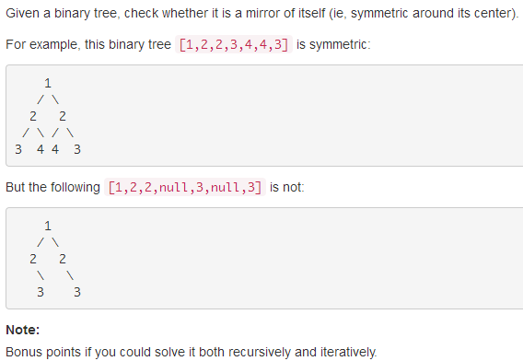
真题解析
101. Symmetric Tree

Slide 16
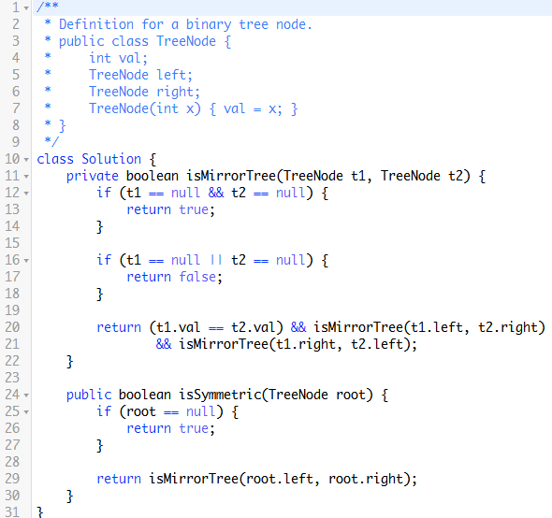
真题解析
101. Symmetric Tree
解法：递归法（时间复杂度O(n)、空间复杂度O(n)）
递归函数：isMirrorTree，输入：树节点t1和t2，输出：布尔型变量
0 如果t1等于null且t2等于null，返回true
1 如果t1等于null或t2等于null，返回false
2 返回(t1.val == t2.val)且isMirrorTree(t1.left, t2.right)且isMirrorTree(t1.right, t2.left)
主函数：
0 如果root等于null，则返回true
1 返回isMirrorTree(root.left, root.right)

Slide 17
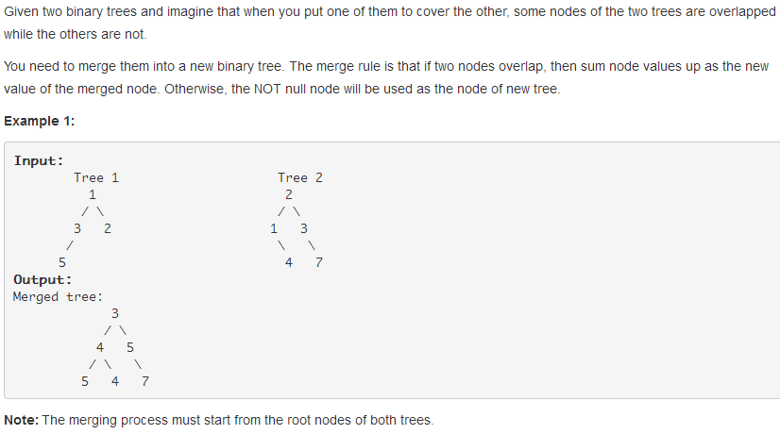
真题解析
617. Merge Two Binary Trees

Slide 18
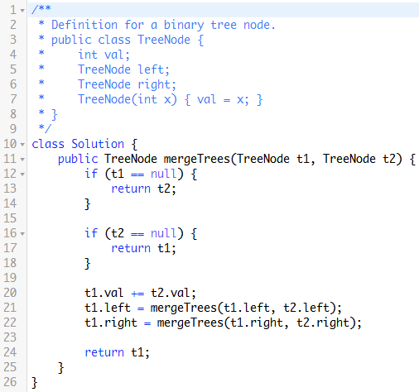
真题解析
617. Merge Two Binary Trees
解法：递归法（时间复杂度O(n)、空间复杂度O(n)）
0 如果t1等于null，返回t2
1 如果t2等于null，返回t1
2 t2.val累加给t1.val
3 mergeTrees(t1.left, t2.left)赋值给t1.left
4 mergeTrees(t1.right, t2.right)赋值给t1.right
5 返回t1 （复用了树t1，也可以遵循上述赋值规则，创建新树的节点）

Slide 19
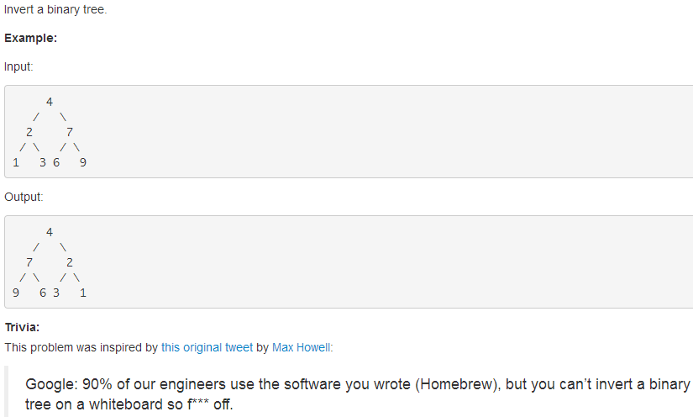
真题解析
226. Invert Binary Tree

Slide 20
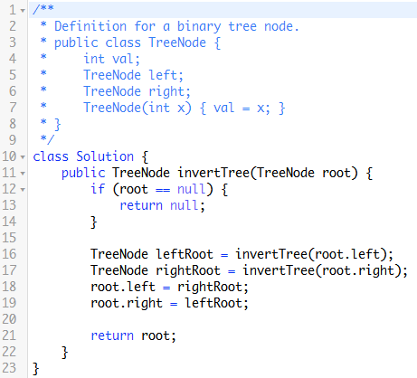
真题解析
226. Invert Binary Tree
解法：递归法（时间复杂度O(n)、空间复杂度O(n)）
0 如果root等于null，则返回null
1 将invertTree(root.left)赋值给临时变量leftRoot
2 将invertTree(root.right)赋值给临时变量rightRoot
3 将rightRoot赋值给root.left
4 将leftRoot赋值给root.right
5 返回root

Slide 21
Q&A

